Slide 1
學生學雜費系統
行政業務-總務處出納組
分機:22111
系統問題-圖資處系統組
分機:21735

Slide 2
教學文件參考位置
學校首頁
FAQ 問題查詢服務
我是[在學生]
學生校務資訊系統FAQ
學生學雜費查詢與列印繳費單

Slide 3
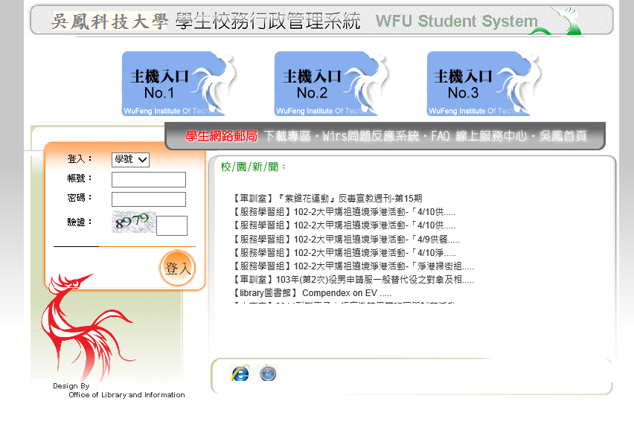
學生學雜費
１
請輸入帳號/密碼,登入學生校務系統

Slide 4
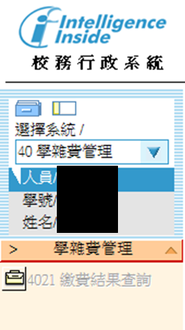
學生學雜費-繳費結果查詢
１
2
選擇[40 學雜費管理]
選擇[4021.繳費結果查詢]

Slide 5
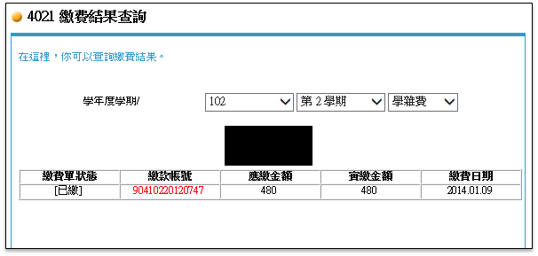
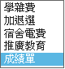
4021.繳費結果查詢-(學生端)
1
選擇查詢費用
2
繳費狀況

Slide 6
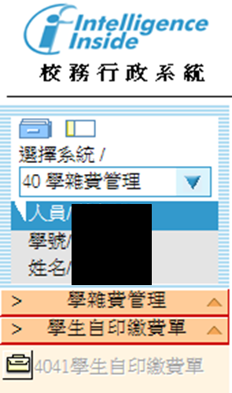
學生學雜費-學生自印繳費單
１
選擇[40 學雜費管理]
2
選擇[4041.學生自印繳費單]

Slide 7
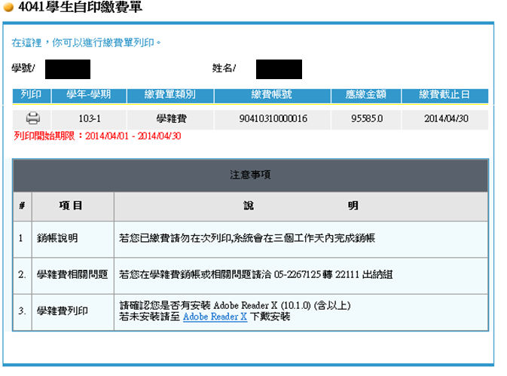
4041.學生自印繳費單-(學生端)
4
點選印表機圖示自動開啟繳費單網頁
3
詳讀注意事項

Slide 8
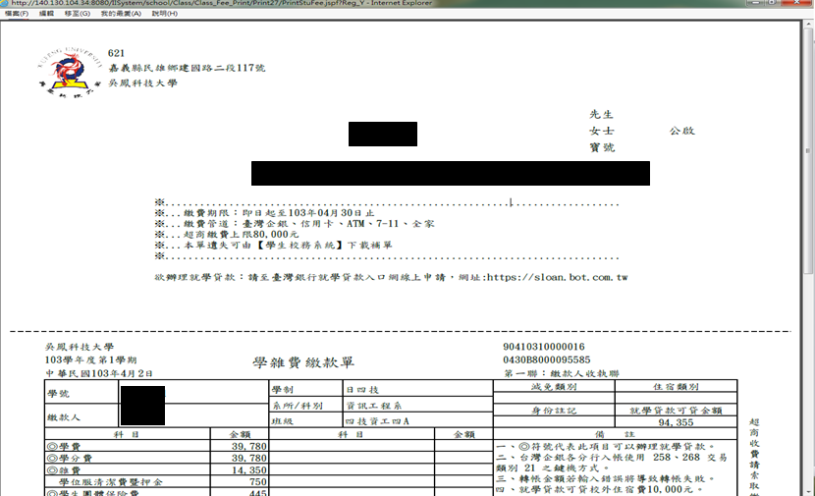
4041.學生自印繳費單-(學生端)

